Slide 1
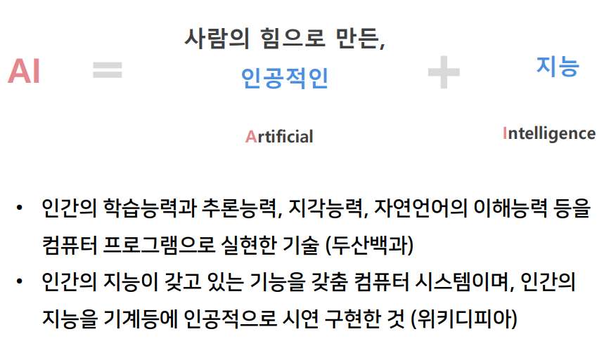
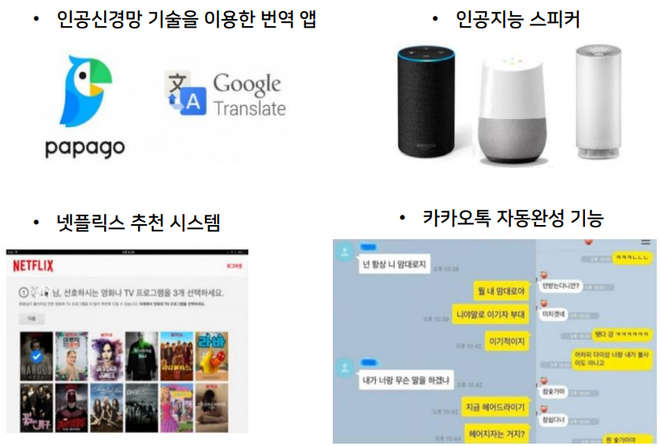
0. 인공지능
① 인공지능의 정의
② 생활속에서 만나는 인공지능

Slide 2
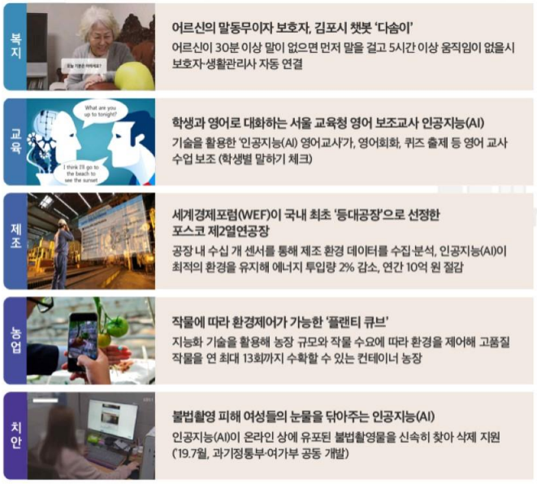
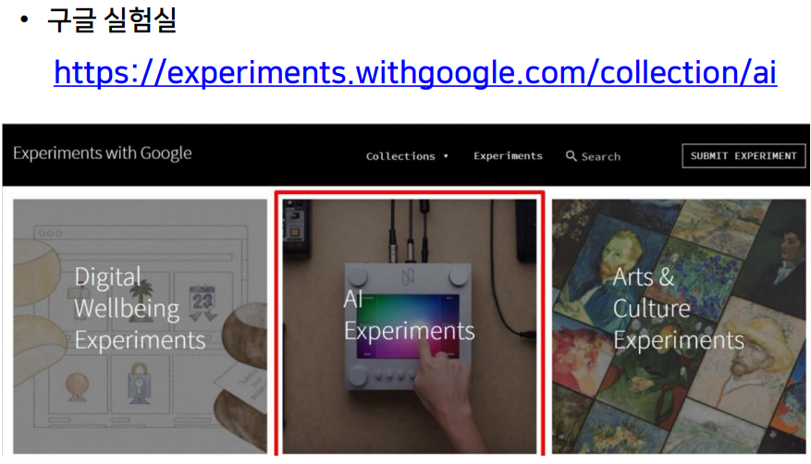
③ 분야별 인공지능 활용사례
④ 구글 인공지능 체험

Slide 3
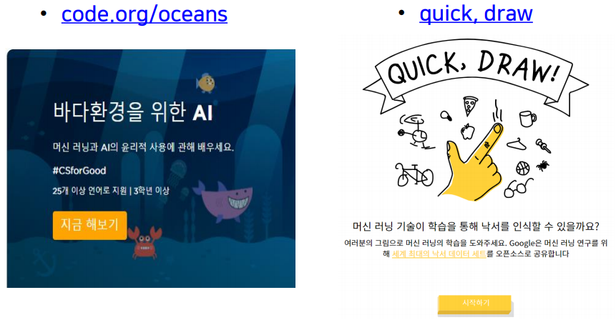
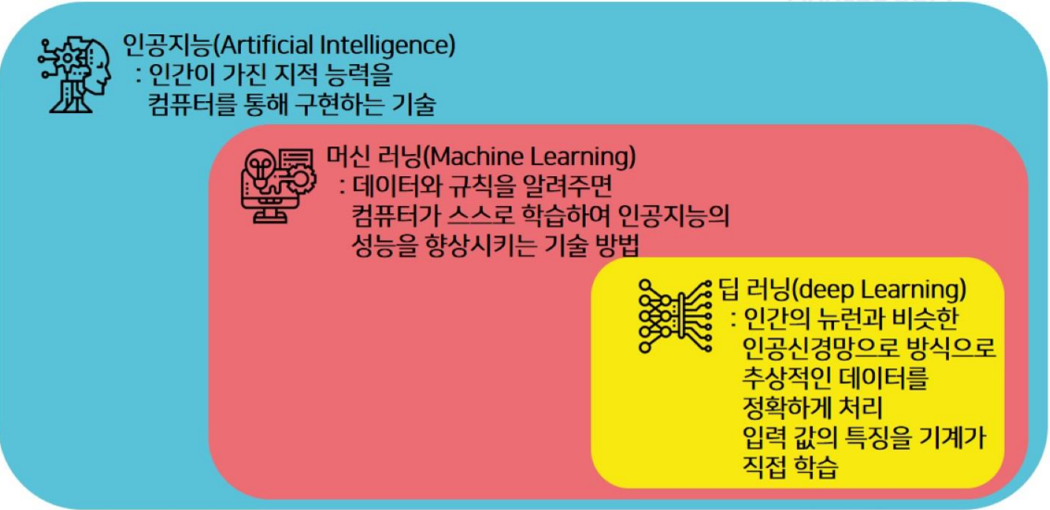
⑤ 인공지능의 체험
⑥ 인공지능 범주

Slide 4
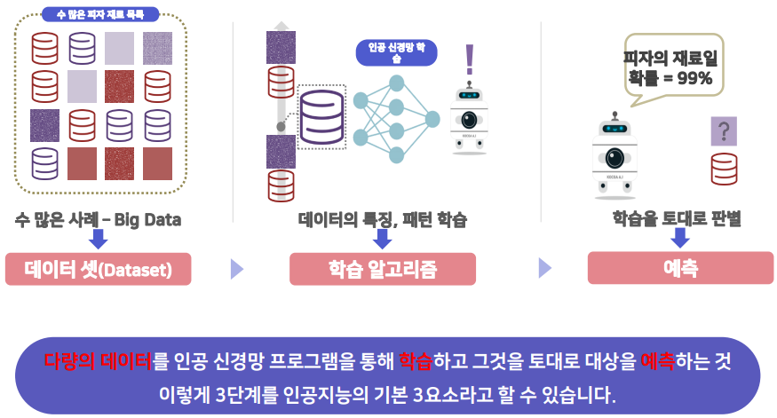
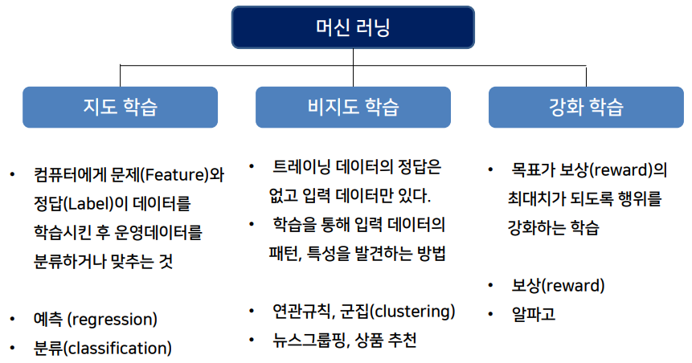
⑦ 인공지능 3요소
⑧ 머신러닝 학습

Slide 5
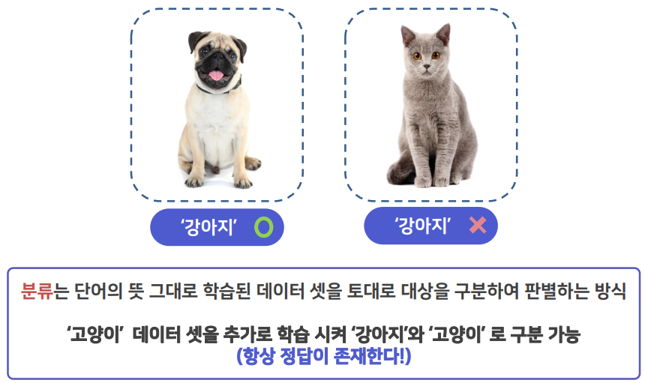
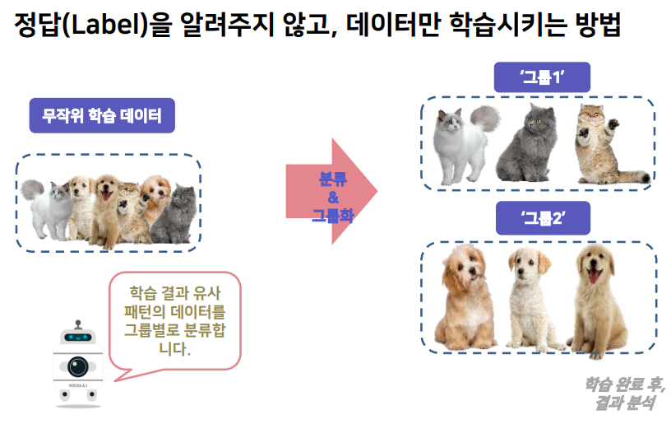
⑨ 지도학습 (분류)
⑩ 비지도 학습

Slide 6
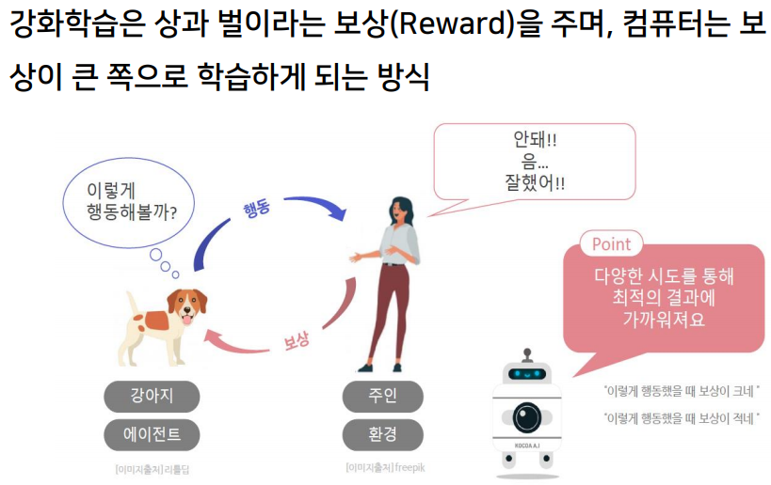
⑪ 강화학습

Slide 7
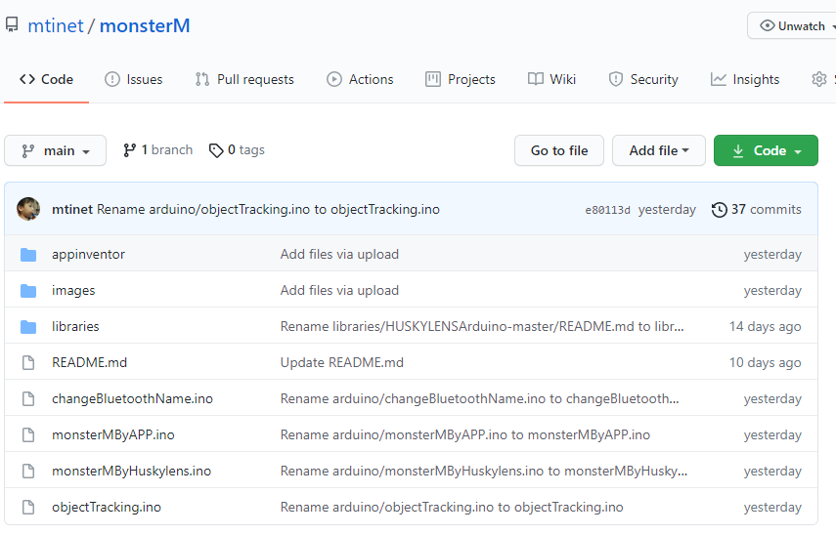
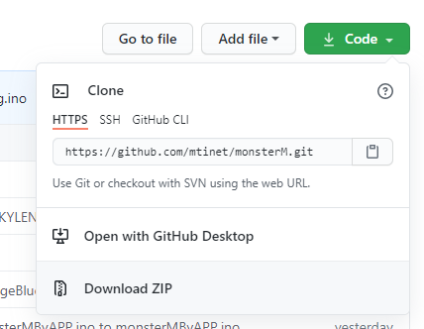
1. 공유된 프로그램 다운로드 및 구동 준비
① Github에 접속하기
https://github.com/mtinet/monsterM
② 프로그램 다운로드

Slide 8
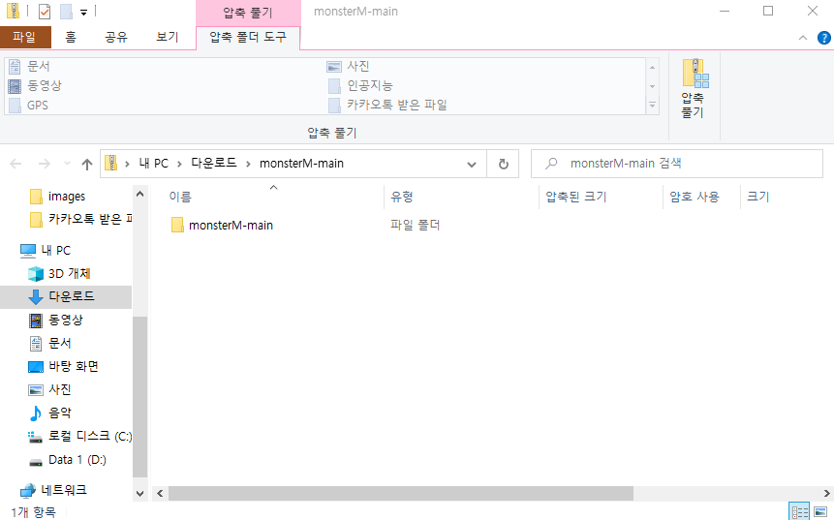
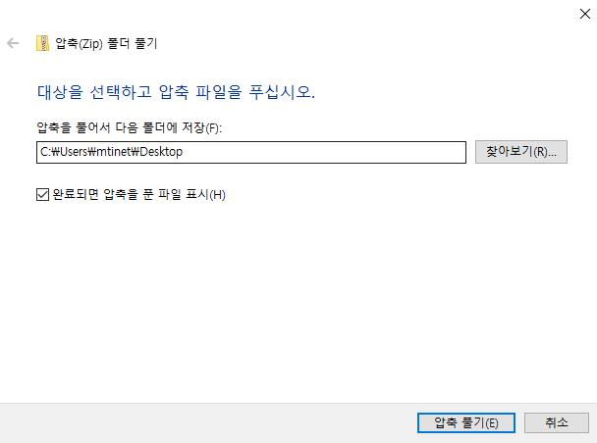
③ 압축풀기
④ 바탕화면 선택
원하는 폴더를 지정하거나, 바탕화면을 선택함

Slide 9
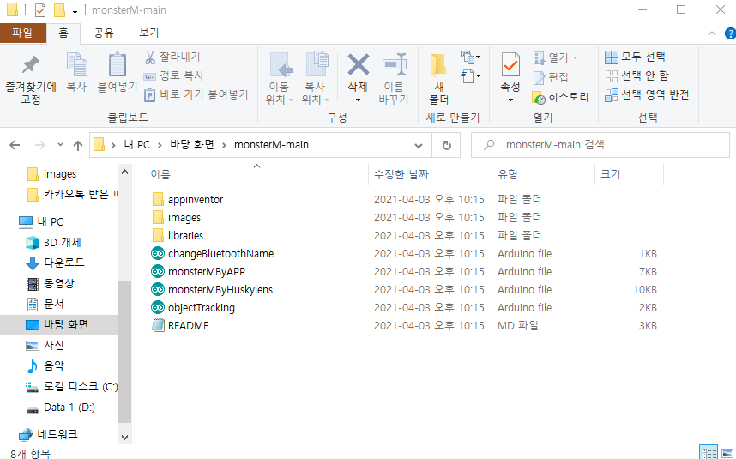
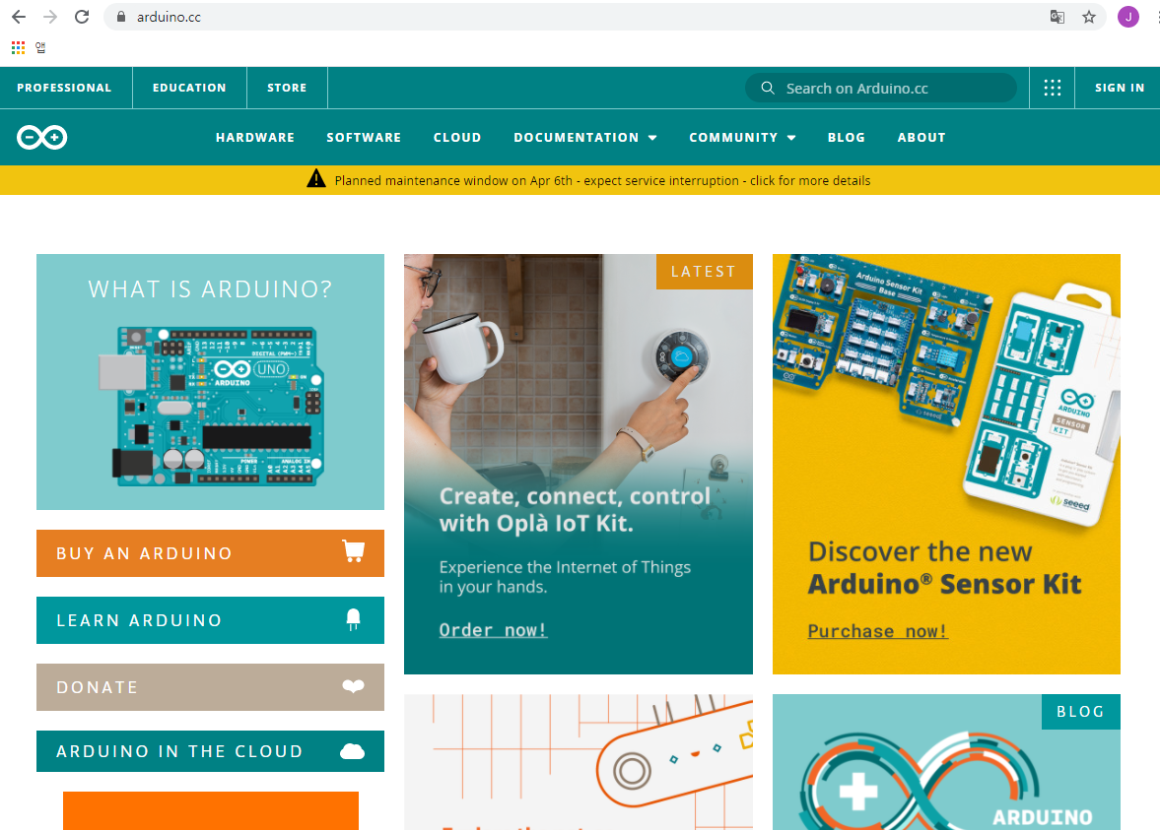
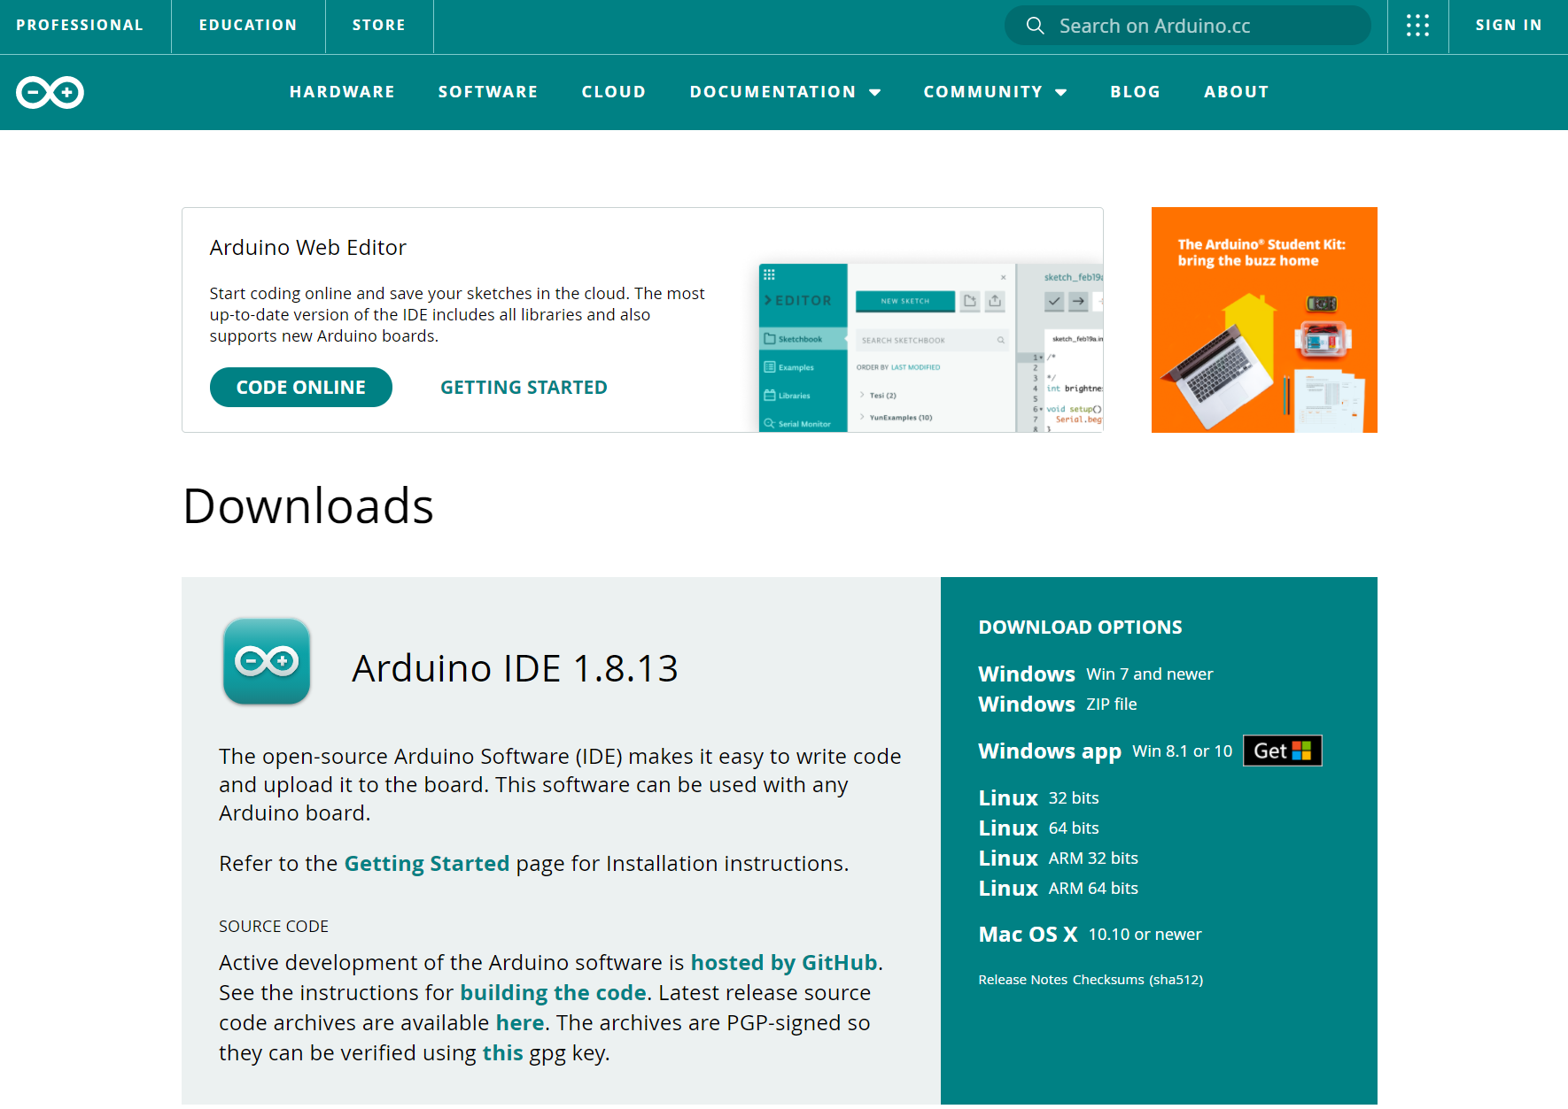
⑤ 파일 및 폴더 확인
⑥ 아두이노 IDE 설치
SOFTWARE-Windows(Win 7 and newer)

Slide 10
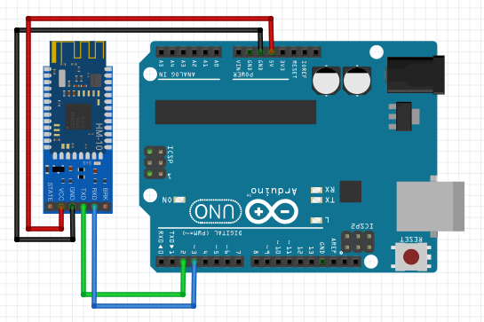
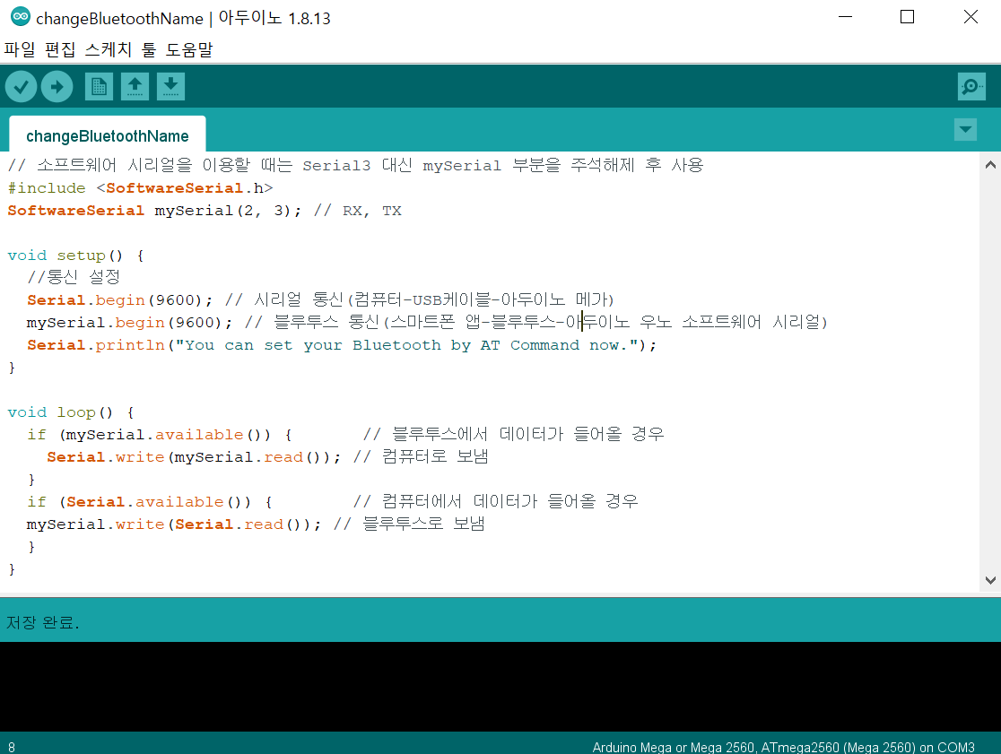
2. 블루투스 이름 설정하기
① 아두이노 우노와 블루투스 연결
아두이노 – 블루투스
GND GND
5V VCC
3 RX
2 TX
② 블루투스 파일 열기
아두이노 IDE(편집기) 실행 후 파일 -> 열기에서 changeBluetoothName.ino 파일 열기

Slide 11
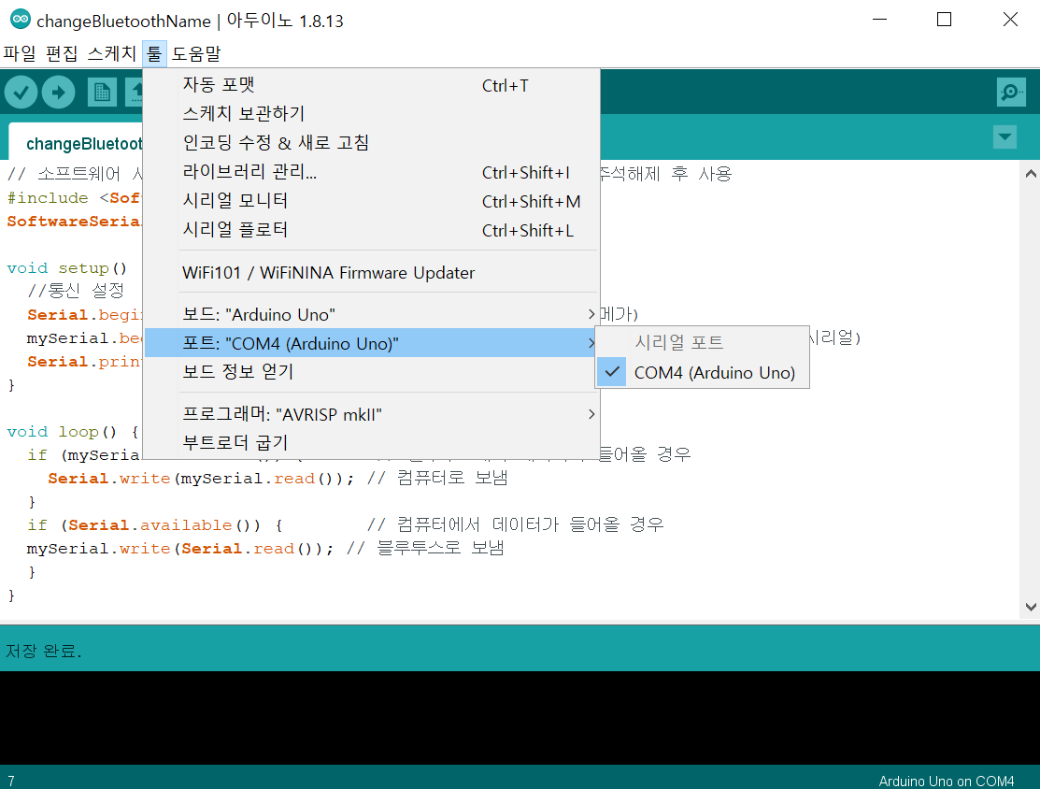
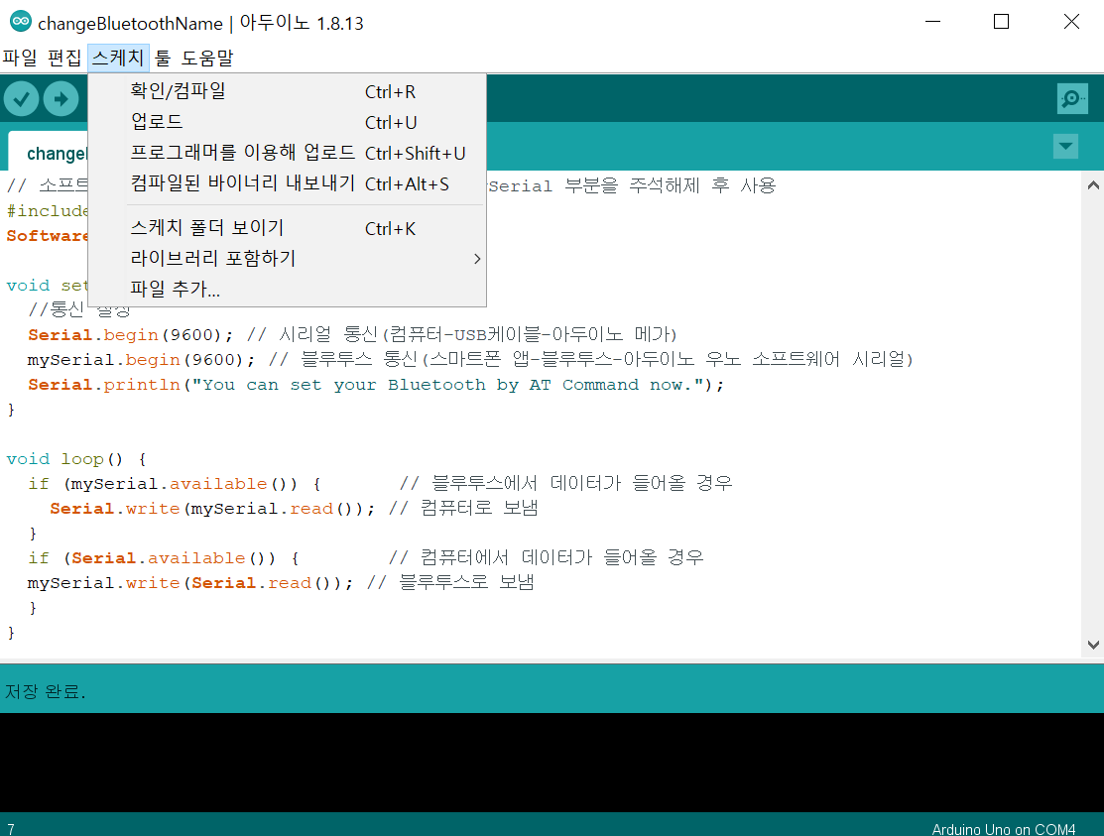
③ 보드, 포트번호 설정하기
①
②
보드 : Arduino Uno, 포트 : COM (Arduino Uno) 번호 확인
연결 문제가 생길 경우 장치 관리자에서 포트번호를 확인
④ 블루투스 파일 업로드
HM-10블루투스 모듈의 이름을 바꾸기 위해 ‘스케치 -> 업로드’ 버튼을 눌러 코드를 업로드 함

Slide 12
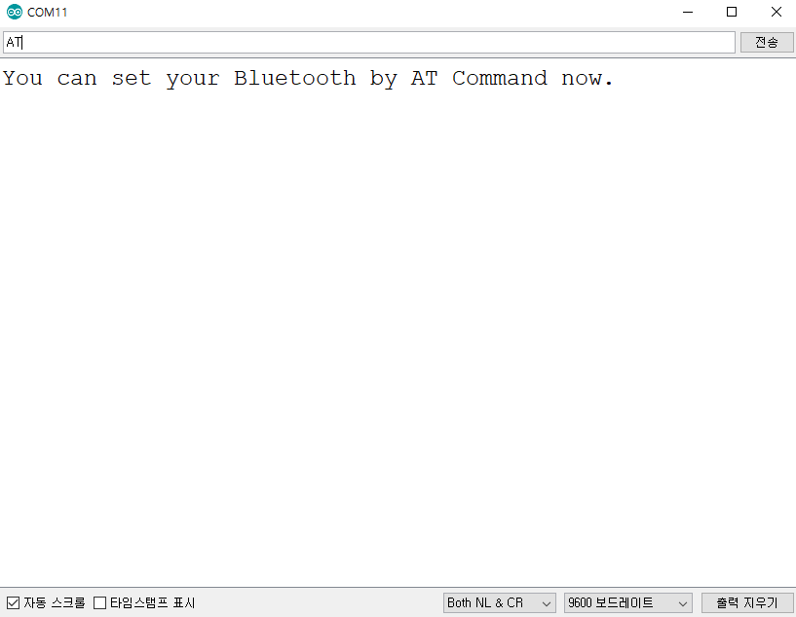
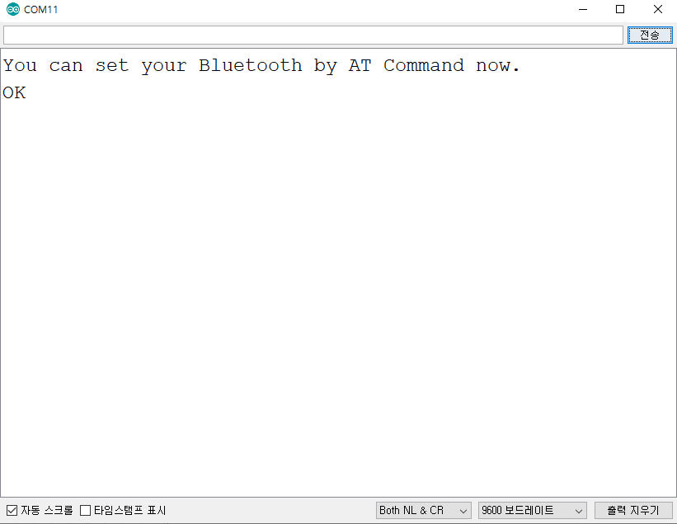
⑤ 시리얼 모니터로 AT 커맨드 입력
시리얼 모니터를 실행 후 AT 입력
⑥ AT 커맨드 연결 확인
시리얼 모니터를 실행 후 AT커맨드를 입력
OK가 나오는지 확인 OK가 안 나오면 연결이 안 된 것임.
하단의 Both NL & CR 확인
9600보드레이트 확인
RX, TX 핀번호 확인
아두이노 – 블루투스
GND GND
5V VCC
RX
2 TX

Slide 13
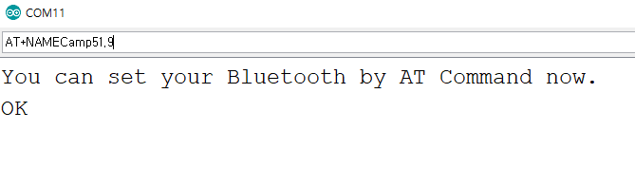
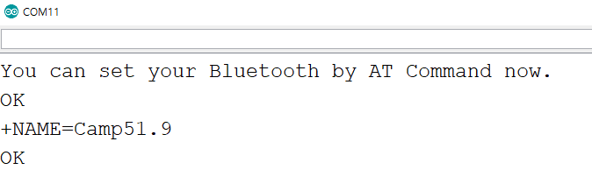
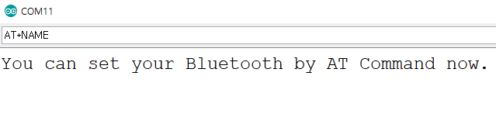
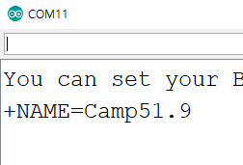
⑦ 블루투스 이름변경
AT+NAME이름을 통해 블루투스 모듈의 이름을 변경
(블루투스 이름 기본값은 MLT-BT05)
MA4
AT+NAMEMA4 라고 입력하면
(AT+NAME 뒤에 공백 제거)
MA4
블루투스 이름이 MA4 라고 검색됨
⑧ 변경된 블루투스 이름 확인
AT+NAME 명령어를 입력하면
현재 블루투스 모듈의 이름을
확인할 수 있음
MA4

Slide 14
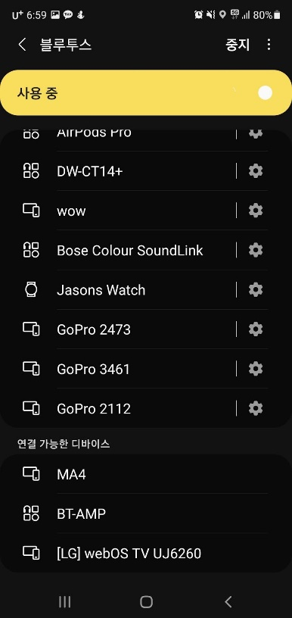
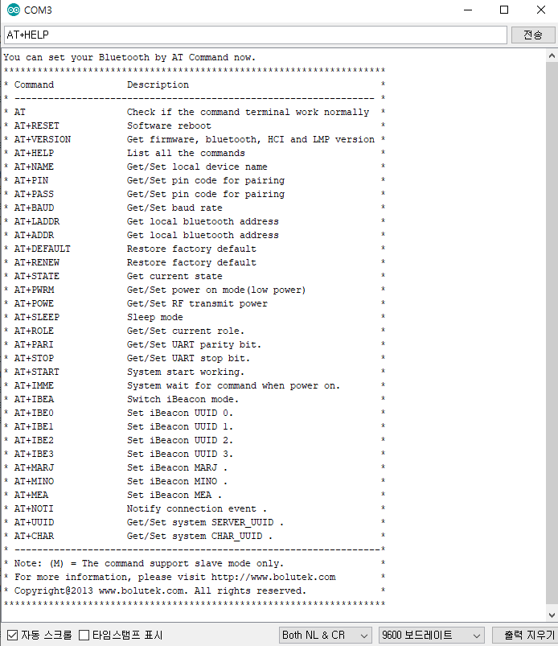
⑨ 스마트폰에서 변경된 블루투스 이름 확인
변경된 블루투스 모듈의
이름이 스마트폰에서 검색되는
것을 확인할 수 있습니다.
검색이 잘 되면 따로 등록하지 않아도 앱을 통해 바로 연결 가능합니다.
AT+HELP 명령어를 통해 AT Command로 설정할 수 있는 모든 기능을 확인할 수 있음

Slide 15
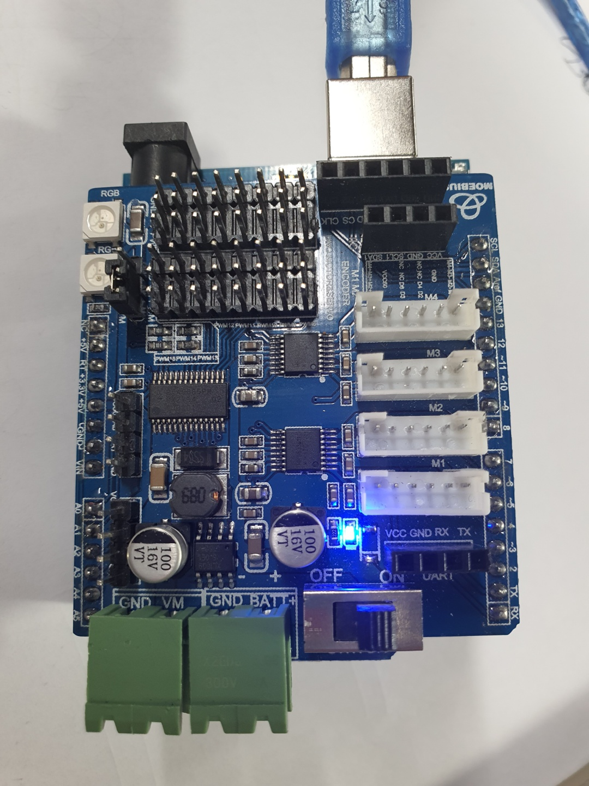
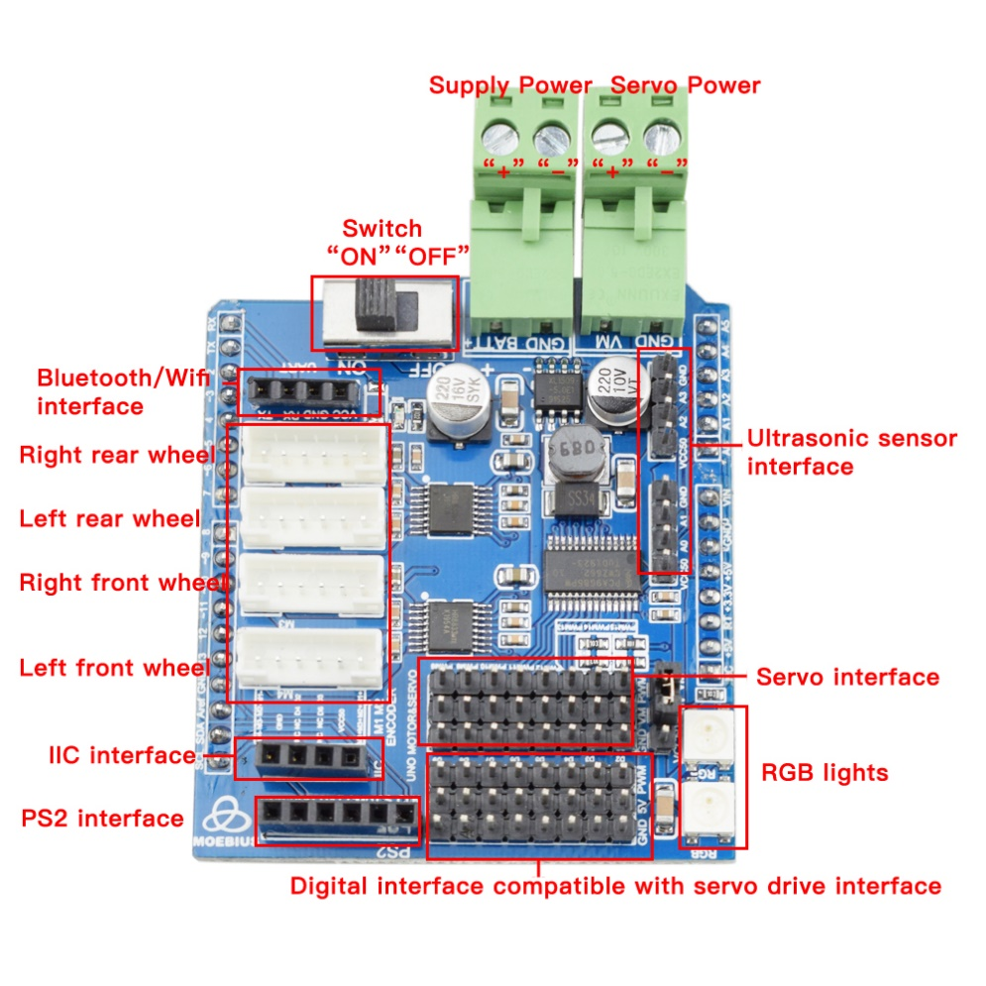
3. 아두이노 코드 업로드
① 아두이노 우노와 모터 드라이버 연결
④
⑤
③
아두이노 우노 보드위에
모터 드라이버를 방향에 맞춰 모양대로 끼워주세요
① 허스키렌즈 연결
② 모터 연결
③ 블루투스 연결
④ 전원 스위치
⑤ 전원 연결
②
①
② 몬스터 M 쉴드
깃허브에서 다운로드 받은 image폴더의 Instructions.jpg 파일 확인

Slide 16
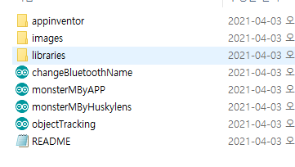
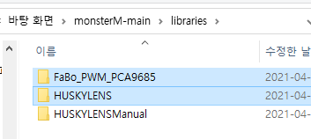
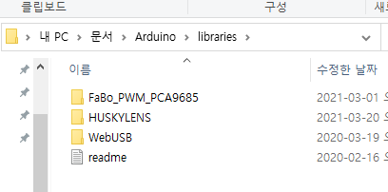
③ 라이브러리 추가하기
Libraries폴더로 들어가 위의 두 폴더를 아두이노의 라이브러리 폴더로 복사함
④ 라이브러리 폴더 위치

Slide 17
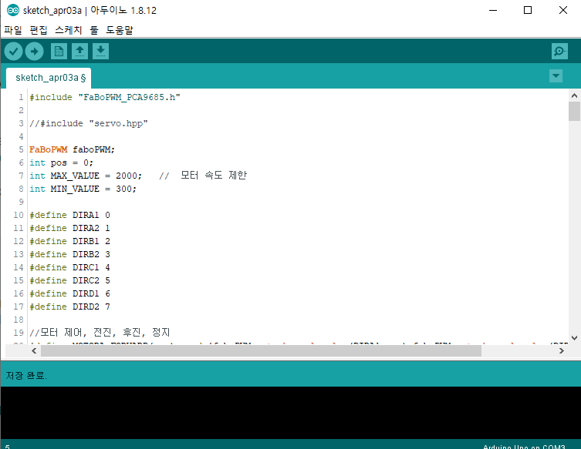
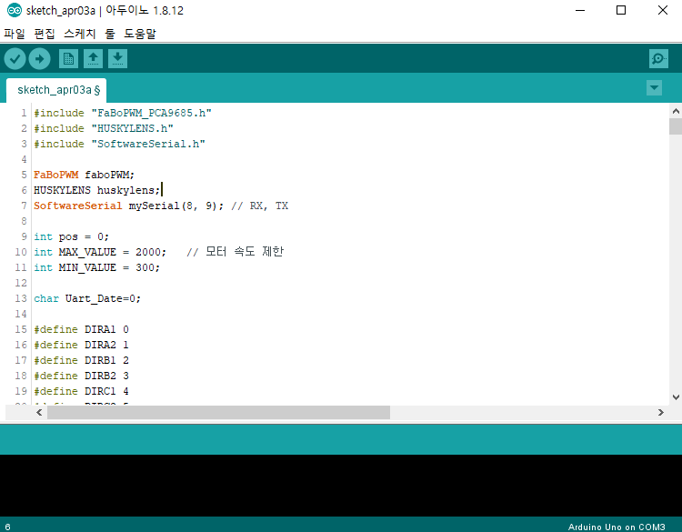
⑤ 몬스터 M, APP제어 버전
아두이노 IDE(편집기) 실행 후 파일 -> 열기에서 monsterMByAPP.ino 파일 열기
⑥ 몬스터 M, Huskylens제어 버전
아두이노 IDE(편집기) 실행 후 파일 -> 열기에서 monsterMByHuskylens.ino 파일 열기

Slide 18
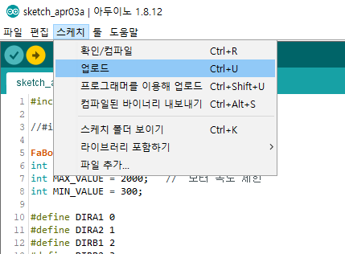
⑦ 몬스터 M 코드파일 업로드
스케치 -> 업로드로 코드 업로드

Slide 19
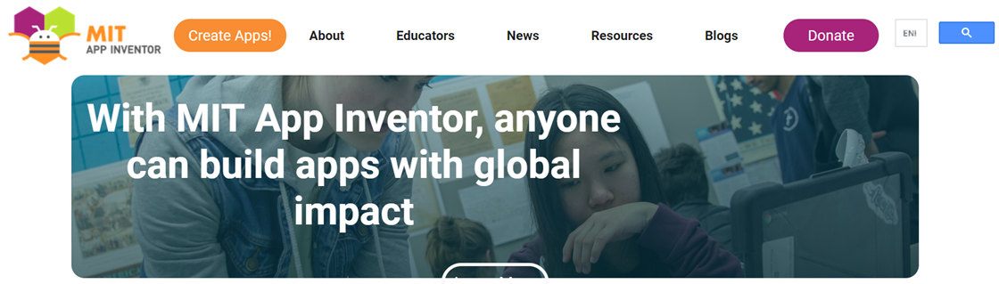
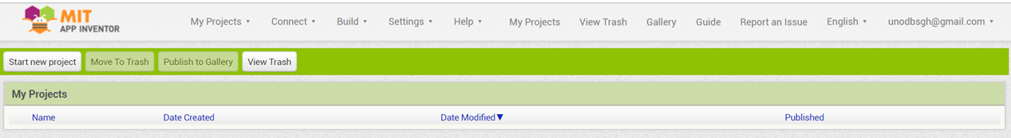
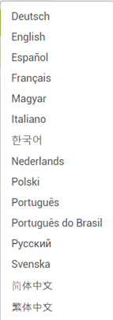
4. 앱인벤터를 이용해 앱 설치하기
① 앱인벤터 접속 및 앱 열기
http://appinventor.mit.edu/
② 언어 설정

Slide 20
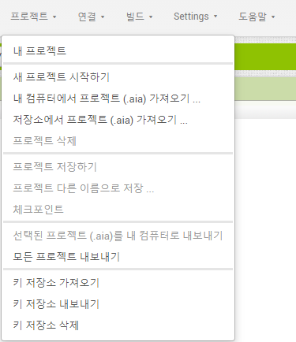
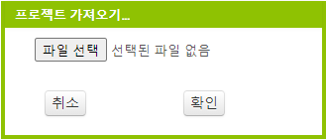
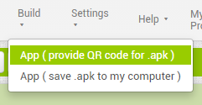
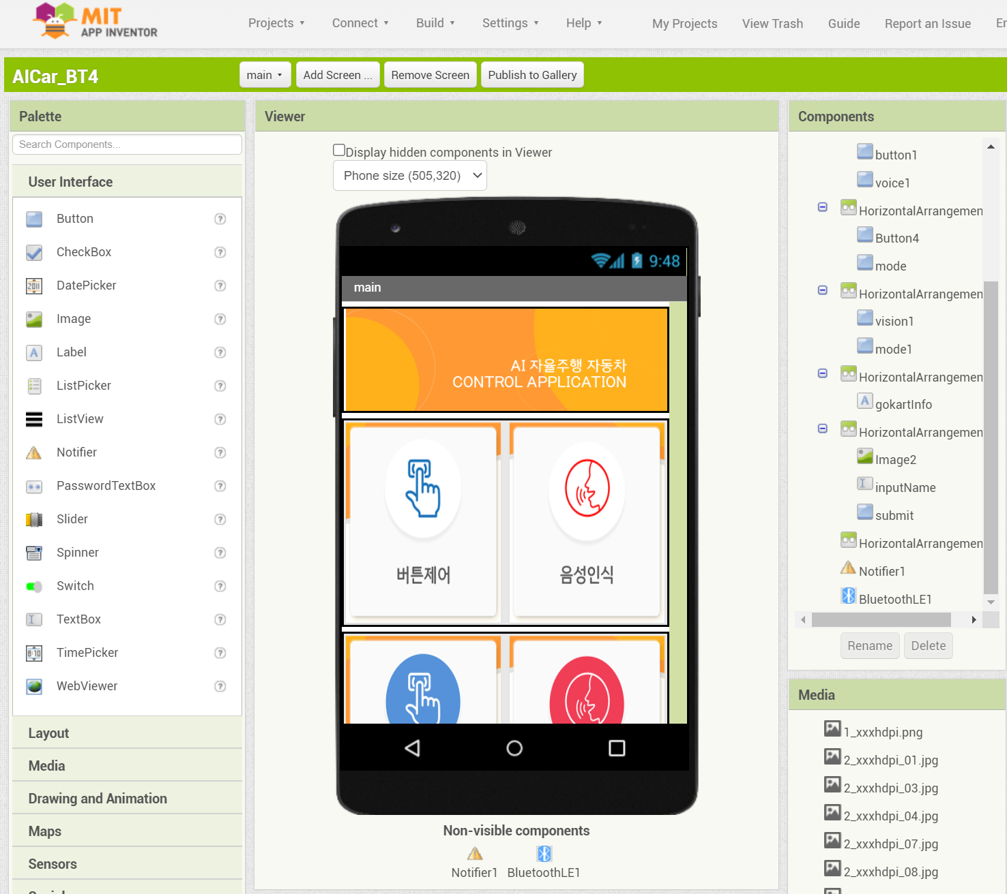
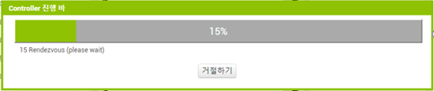
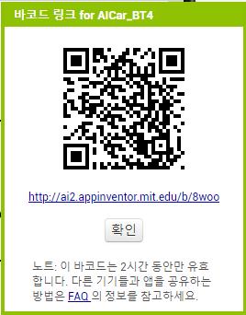
③ 프로젝트 열기
Github에서 다운로드 받은 AICar_BT4.aia
파일을 선택합니다.
④ 앱 다운로드 및 설치

Slide 21
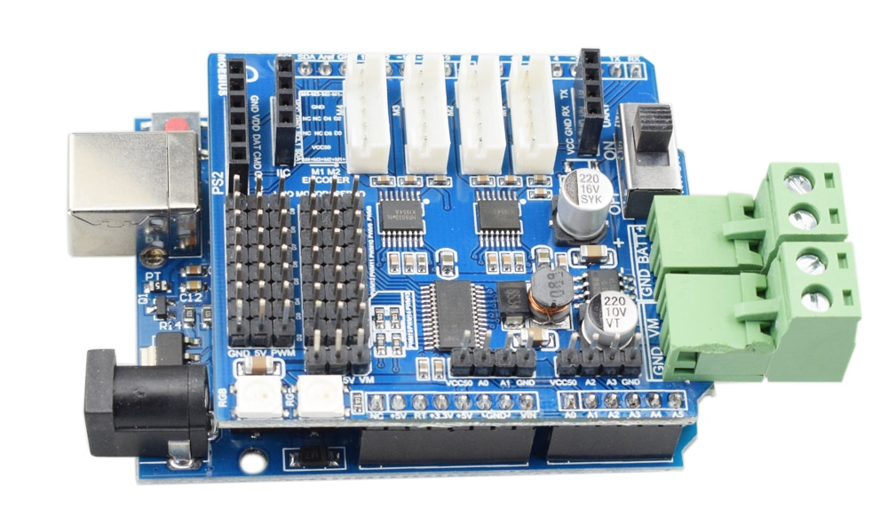
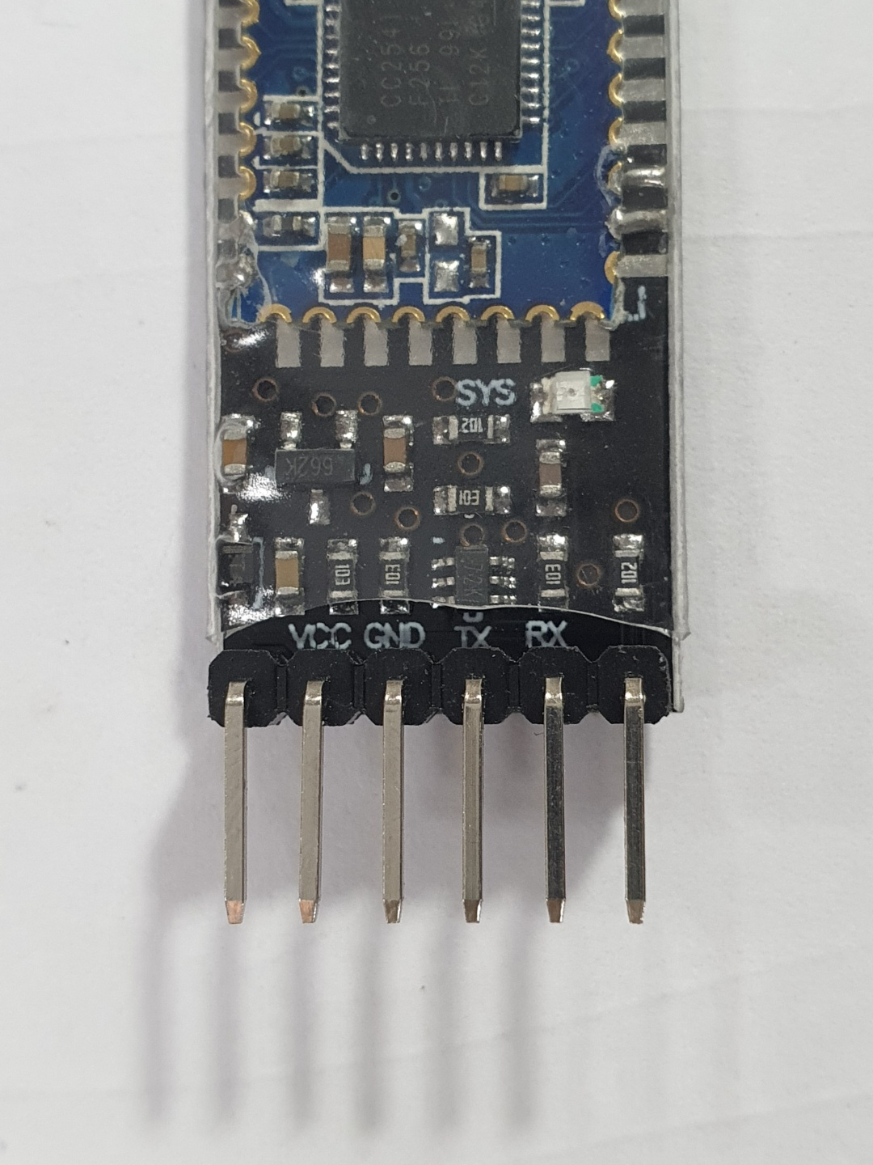
5. 하드웨어 세팅
① 모터 드라이버에 블루투스 연결
아두이노 우노에 모터 드라이버 쉴드를 끼우세요.
쉴드의 핀이 부러지지 않게 조심합니다.
② 앱에서 블루투스 연결 확인
①②③④
모터 드라이버 쉴드 위에 블루투스 모듈을 꽂아주세요.
쉴드와 모듈에 써있는 핀 이름을 서로 맞춰서 끼웁니다.

Slide 22
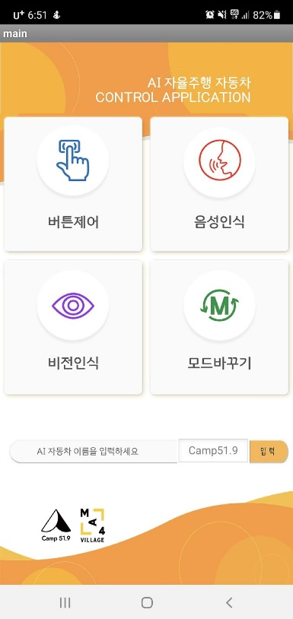



6. Monster M 동작 확인_전용앱모드
① 블루투스 연결
Monster M 전용앱을 엽니다.
먼저 블루투스 이름을 입력하고 ‘입력’ 버튼을 누르세요.
앱을 사용할 때는 항상 연결되었다는 메시지가 나온 다음에 명령 버튼을 사용합니다.
블루투스 연결이 되면 앱에 블루투스 이름과 함께 연결메시지가 나오며, 깜빡거리던 블루투스의 LED가 켜진채로 유지되는 것을 확인할 수 있습니다.
② 모드 전환
블루투스가 연결되고 나서 ‘모드바꾸기’버튼을 누릅니다.
모드가 ‘앱모드’로 바뀌면 앱을 이용해 Monster M을 조종할 수 있습니다.
'앱모드'로 바꾸지 않으면 다른 버튼이 눌리지 않습니다.

Slide 23


③ 버튼 제어 모드
'버튼제어'를 누르면 버튼을 눌러 Monster M을 제어할 수 있습니다.
Monster M에서는 좌우회전과 대각선 이동 버튼을 모두 사용할 수 있습니다.
④ 음성인식 제어 모드
사용 명령어
왼쪽앞으로 – 앞으로 - 오른쪽 앞으로
왼쪽 – 정지 – 오른쪽
왼쪽뒤로 – 뒤로 - 오른쪽 뒤로
좌회전 - 우회전
＇음성인식＇버튼을 누르면 마이크버튼을 눌러 음성으로 Monster M을 제어할 수 있습니다.

Slide 24


⑤ 비전인식 제어 모드
＇비전인식＇버튼을 누르면 카메라로 들어오는 영상을 인식해 Monster M을 제어할 수 있습니다.
⑥ 비전 인식 시작
플레이 버튼을 누르면 첫번째 위치에 인식된 결과에 해당하는 문자를 블루투스를 통해 송신합니다.
인식결과는 어떤 상황이 촬영되든 학습된 결과물 중 가장 가깝게 인식되는 Label을 첫번째 배열에 저장하고 관련 정보를 송신하도록 되어 있습니다.

Slide 25


7. 이미지 학습하기
① 웹캠 설치
몬스터 M 의 상판의 아크릴 홈 부분에 웹캠을 끼우고 노트북의 USB에 연결합니다.
스마트폰의 화각과 차이가 날 경우 스마트폰의 화각에 맞춰 웹캠의 높이를 조정합니다.
② 스마트폰 카메라 실행하기
몬스터 M 의 하부의 스마트폰 거치대 부분에 스마트폰 카메라를 켜서 광각모드로 설정한 뒤 끼워서 USB 웹캠의 화각과 비교합니다.
두 카메라의 인식 정도가 유사해야 더 잘 동작합니다.

Slide 26


③ 사이트 접속하기
https://classifier.appinventor.mit.edu
1) 크롬 브라우저에서 접속
2) 웹캠 사용 허용을 묻는 알림창이 뜰
경우 반드시 허용으로 클릭합니다.
④ Label 만들기
forward, left, right, stop, backward 레이블을 추가합니다.

Slide 27
























⑤ 이미지 촬영하기
CAPTURING FOR 옆의 화살표를
눌러 원하는 Label명을 선택합니다
Label에 이미지를
잘못 입력한
경우 사진 옆의
X를 눌러 잘못
입력한 사진을
삭제해 주세요
각 Label 마다 이미지를
충분히입력합니다.
(capture 클릭)
forward 이미지
left 이미지
stop 이미지
right 이미지
※ 이미지를 입력할 때는 많은 이미지를 정확하게 입력해야 합니다.
인공지능 차선 이미지는 입력한 이미지 데이터의 모습 그대로 학습하기 때문에
입력되지 않은 이미지는 인식하지 못해 차선 인식 오류가 날 수 있습니다.
주변 빛의 영향이나 바닥의 무늬가 달라지면 인식을 못할 수 있으므로 실제 몬스터
M이 운행할 차선의 이미지를 다양하게 모아 학습해주세요

Slide 28




⑥ 이미지 모델 학습하기
Train을 눌러 이미지 학습을
시작합니다
이미지 학습이
완료될때까지 기다립니다
⑦ 이미지 모델 테스트하기
테스트할 차선을 카메라로 비춘 후Capture 를 눌러 사진을 찍습니다.
학습한 이미지에 따라 오른쪽에 분류된 Label이 나타납니다.
1
2

Slide 29


⑧ 이미지 모델 다운로드
이미지 인식의 정확도를 확인한 후, Export Model 모델을 눌러 다운로드 합니다.
* 앱인벤터 확장기능 추가하기(이 과정은 참고만 하세요.)
앱인벤터 확장 파일 다운로드
https://mit-cml.github.io/extensions 접속
BluetoothLE.aix 와 PersonalImageClassifier.aix 파일 다운로드

Slide 30
8. 앱인벤터 학습모델 추가하기
① 앱인벤터 접속 및 앱 열기
http://appinventor.mit.edu/
② 언어 설정

Slide 31


③ 프로젝트 열기
Github에서 다운로드 받은 Appinventor폴더에서 AICar_BT4.aia
파일을 선택합니다.
④ 인공지능 모델 파일 업로드
미디어에서 model.mdl 을 삭제 후 Personal Image Classifier에서 다운로드 한 model.mdl 파일을 업로드합니다.

Slide 32



⑤ 앱인벤터의 PersonalImageClassifier 학습모델 설정하기
⑥ 앱 다운로드 및 설치

